Slide 1
Міністерство освіти і науки
Національний технічний університет
Харківський політехнічний інститут
Проєкт на тему: «Менеджер процесів»
Виконали:
Анфьоров Сергій Віталійович ІКМ-620б
Воронкін Олександр Андрійович ІКМ-720а
Шапошник Василь Михайлович ІКМ-719б

Slide 2
Зміст
Опис
Результат

Slide 3
Опис
Менеджер процесів дозволяє запуск усіх додатків з необхідними параметрами і перезапуск при передчасному завершенні додатку.

Slide 4
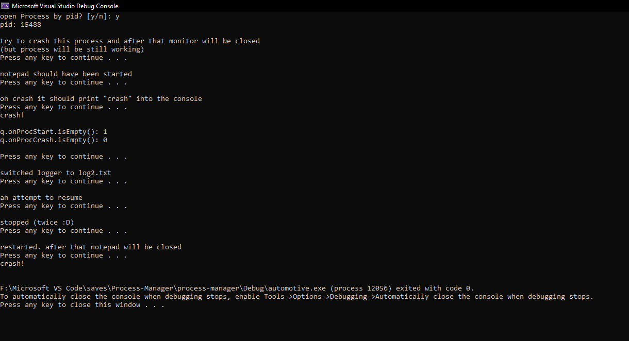
Результат
Запуск програми

Slide 5
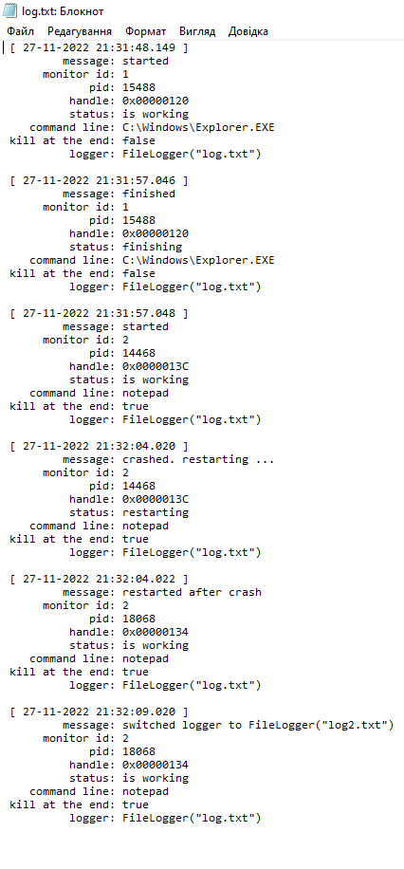
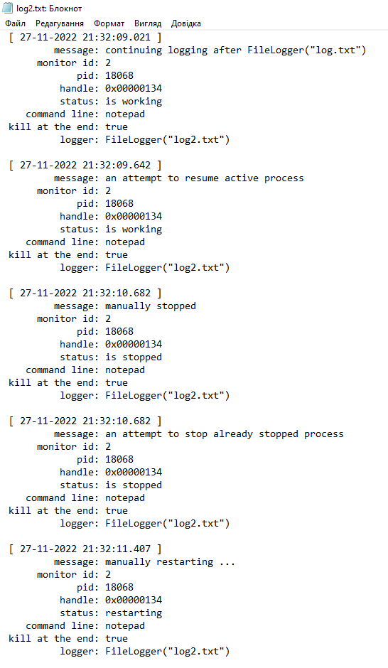
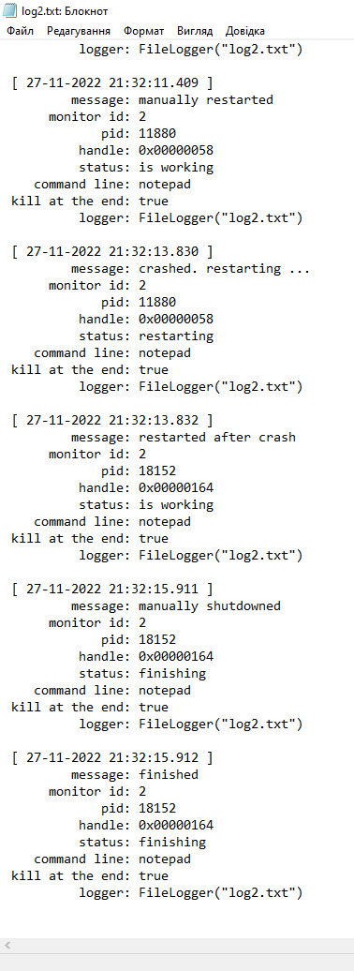

Slide 6
Дякуємо за увагу!

